Slide 1

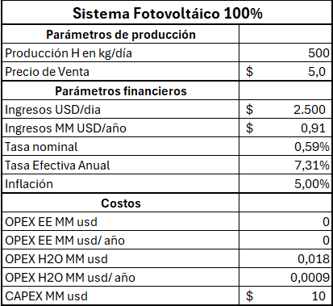
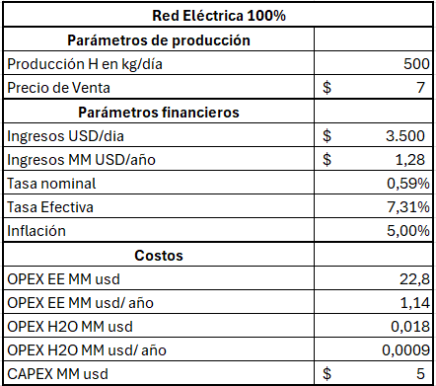
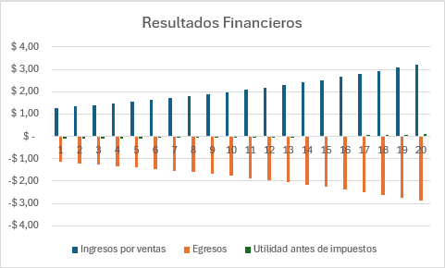


Evaluación financiera del hidrógeno obtenido a partir de electrólisis con diferentes fuentes de energía
Miguel Serna¹, Alejandro Marín¹, Mario Sánchez¹
Universidad EIA
1. Introducción
El hidrógeno verde, obtenido mediante electrólisis del agua utilizando fuentes de energía renovable, se considera la alternativa más limpia para la producción de hidrógeno, gracias a su baja huella de carbono. Actualmente, Colombia cuenta con 25 proyectos en desarrollo enfocados en esta tecnología (Colombian Hydrogen Association), con Ecopetrol preparando para poner en funcionamiento la planta más grande de Hidrógeno verde en Latinoamérica. Según el Banco Interamericano de Desarrollo (BID), el país tiene un alto potencial para liderar la producción de hidrógeno verde, debido a su abundante disponibilidad de recursos renovables y de agua.
En el presente trabajo se realiza un análisis financiero resulta fundamental para evaluar la viabilidad económica de los proyectos de hidrógeno verde. Este estudio compara dos escenarios de producción: uno basado en el uso de paneles solares, y otro que considera la conexión directa a la red eléctrica. Ambos modelos son evaluados a partir de indicadores financieros clave como el Valor Presente Neto (VPN), la Tasa Interna de Retorno (TIR) y el Índice de Rentabilidad (IR), con el objetivo de determinar cuál opción representa una inversión más atractiva y sostenible a largo plazo.
2. Parámetros Clave para la evaluación financiera
Tabla 1. Tabla de los parámetros claves empleados en la investigación con Sistema Fotovoltaico
Tabla 2. Tabla de los parámetros claves empleados en la investigación conectado a la Red Eléctrica
3. Resultados Obtenidos y Análisis Comparativo
Figura 1. Resultados Sistema Fotovoltaico
Figura 2. Resultados Red eléctrica 100%
Tabla 3. Indicadores financieros Sistema Fotovoltaico
Tabla 4. Indicadores financieros Red Eléctrica
4. Conclusiones
Mayor rentabilidad económica con sistema fotovoltaico: El proyecto que incorpora paneles solares presenta un VPN mayor ($3,81) y una TIR más alta (8,27 %), lo que indica que genera mayor valor económico y tiene una mejor capacidad para retornar la inversión.
Índice de rentabilidad favorable en el escenario solar: El IR de 0,38 en el escenario fotovoltaico indica que por cada dólar invertido se recuperan $1,38 (considerando el VPN). En cambio, el IR de 0,21 en el escenario conectado a la red refleja una menor eficiencia económica relativa.
Ventaja a largo plazo del sistema solar: A pesar de que la inversión inicial en un sistema fotovoltaico suele ser mayor, el análisis muestra que este esquema resulta más viable financieramente a lo largo del tiempo, probablemente debido a menores costos operativos energéticos y mayor estabilidad frente a variaciones en tarifas eléctricas.

